Slide 1
Webinaire – TDAH et Scolarité
30 septembre 2026 | 12h30 – 13h30
Intervenants
Dr Eric Acquaviva, Pédopsychiatre, Service de Psychiatrie de l’Enfant et de l’Adolescent, Centre d’Excellence pour l’Autisme et les Troubles du Neurodéveloppement (InovAND)
Dr Ana Moscoso, Pédopsychiatre, Service de Psychiatrie de l’Enfant et de l’Adolescent, Centre d’Excellence pour l’Autisme et les Troubles du Neurodéveloppement (InovAND)
Mme Sarmiento, Enseignante spécialisée, Service de Psychiatrie de l’Enfant et de l’Adolescent, Centre d’Excellence pour l’Autisme et les Troubles du Neurodéveloppement (InovAND)
1

Slide 2
Sommaire
1
Introduction
2
Vignettes cliniques : Lucas, Louise, Léo
3
Conclusion
4
Temps de questions/réponses
2

Slide 3
Introduction
Relation entre TDAH et école
Impact fonctionnel déterminant
Motif dominant de recours aux soins
Aménagements scolaires du TDAH
Des recommandations générales aux aménagements personnalisés

Slide 4

Vignette clinique 1
2
Lucas, 8 ans, scolarisé en CE2
4

Slide 5
Lucas, 8 ans, scolarisé en CE2
Difficultés et contexte
CP
Du mal à rester attentif
Oublis des consignes
Besoin d’être régulièrement recentré
Bonnes capacités et réussites lorsque accompagné
CE2
Difficultés toujours présentes et impact important sur sa scolarité
Résultats irréguliers
Oublis des consignes et exercices inachevés
Compréhension des notions lorsqu’il est attentif
Lors des activités écrites : Erreurs d’inattention et difficultés à s’organiser lorsqu’une tâche comporte plusieurs étapes.
En classe : Se lève souvent, manipule des objets et intervient de manière inopinée. Déconcentration rapide lors des activités longues ou peu stimulantes mais forte concentration lors des activités pratiques ou lorsque l’activité l’intéresse.
Face à ces difficultés
Échanges entre l’équipe pédagogique et la famille. Le diagnostic de TDAH a été posé lors d’une évaluation spécialisée.

Slide 6
Lucas, 8 ans, scolarisé en CE2
Si vous étiez l’enseignant(e) de Lucas, quel(s) aménagement(s) mettriez-vous en place en premier ?

Slide 7

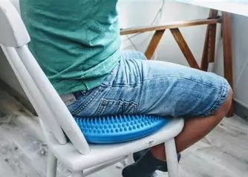
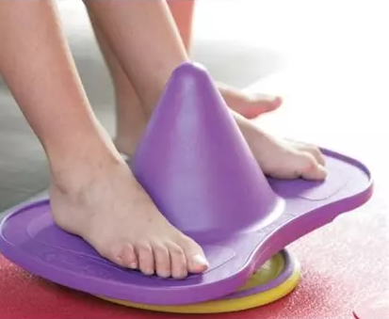
Lucas, 8 ans, scolarisé en CE2
Pratiques pédagogiques
Enseignement explicite
Modelage (clarté cognitive) : pourquoi (apprentissage visés), comment (stratégies, procédures), démonstration, institutionnalisation (apprentissages réalisés)
Pratique dirigée réflexive: tâches semblables à celles du modelage avec des rétroactions (comment fais-tu?)
Pratique autonome et/ou entre pairs (comment faites-vous pour…?)
Sensibilisation au maintien de l’attention
ATOLE : ATtentif à l’écOLE
Intention: je cherche à faire quoi
Perception: je fais attention à quoi (cible)
Manière d’agir: Je fais attention à bien faire quoi (procédure)
Établir un règlement clair de prise de parole
(environnement sonore)
Tolérer l’instabilité motrice
Si besoin faire appel à des dispositifs adaptés (post-it, coussin, collier de mastication, etc.)
Créer des espaces de parole
(conseil d’élèves, débats « philo », communication non-violente)
Mettre en place des routines
(sécuriser et faciliter les automatismes)
- Aménager des pauses
- Varier les modalités de travail individuel, en groupe//oral, écrit//engagement attentionnel, activités automatisées

Slide 8


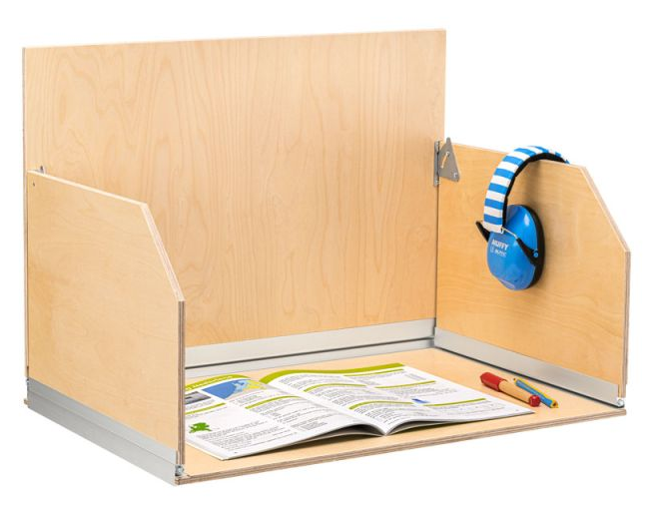
Lucas, 8 ans, scolarisé en CE2
Espace et temps
Parcimonie des affichages
Penser la place de l’élève selon les modalités de l’enseignement
(mur, devant, assise particulière, loin des fenêtres, etc.)
Utiliser un minuteur
Bulle de concentration
Autoriser le séparateur et/ou le casque antibruit

Slide 9
Lucas, 8 ans, scolarisé en CE2
Préciser le temps de réalisation
Pour solliciter l’attention, pour passer une consigne
(système pré-attentif des élèves)
- Avoir un code (mot, lieu, signal sonore)
- Avoir des stratégies de recentrage (toucher l’épaule, varier le ton de la voix, contact visuel, etc.)
- Être concis et explicite « relis ta copie »
Phrase affirmative
La consigne
Accompagner les consignes orales
(multiplier les canaux sensoriels)
- D’un support écrit ou visuel (communication alternative améliorée)
- D’une reformulation par l’élève
fractionner la consigne en plusieurs étapes simplifiées

Slide 10
Lucas, 8 ans, scolarisé en CE2
À l’oral :
- Système de languettes pour les prises de parole intempestives
- Autoriser des temps de latence lorsque l’élève prend la parole
Valoriser et encourager
tous les efforts
Adhésion au travail à travers des renforçateurs plutôt que des punitions
(responsabilités, moments de lecture, de musique, etc.) PPRE
Pour l’élève
Gérer la frustration, l’anxiété
PdT et/ou EdT individuel, cache, support effaçable, cahier de travail personnel…

Slide 11

Vignette clinique 2
2
Louise, 12 ans, scolarisée en 5e
11

Slide 12
Louise, 12 ans, scolarisée en 5e
Difficultés et contexte
Primaire
Anxiété et lenteur au moment des évaluations
Aucune difficulté comportementale relevée
Temps de travail long
5e
2 à 3h de travail quotidien pour les devoirs
Coucher tard vers 23h
Difficulté à se mettre au travail, angoisses
Besoin de la présence des parents pour travailler, sinon difficultés à s’organiser et procrastination
Face à ces difficultés
Les parents ont fait passer un bilan neuropsychologique qui n’a pas mis en évidence de difficultés attentionnelles majeures. Les parents ont vu le pédopsychiatre qui a diagnostiqué un TDAH et une anxiété de performance. Il n’y avait aucun point d’appel pour un trouble spécifique des apprentissages.
Les parents disent que la demande de PAP a été refusée.

Slide 13
Louise, 12 ans, scolarisée en 5e
Concernant les aménagements scolaires, quelles propositions sont justes ?
B) Le retentissement scolaire peut justifier des aménagements
C) Les difficultés d’organisation, d’initiation et de planification peuvent justifier une réflexion sur des aménagements pédagogiques
D) L’anxiété impose une prise en charge uniquement psychothérapeutique
E) Il est pertinent de rechercher des informations auprès des enseignants sur le fonctionnement réel de la jeune fille en classe avant de conclure sur ses besoins d’aménagement
A) L’absence de déficit attentionnel majeur au bilan neuropsychologique exclut la possibilité d’un TDAH et donc d’un PAP

Slide 14
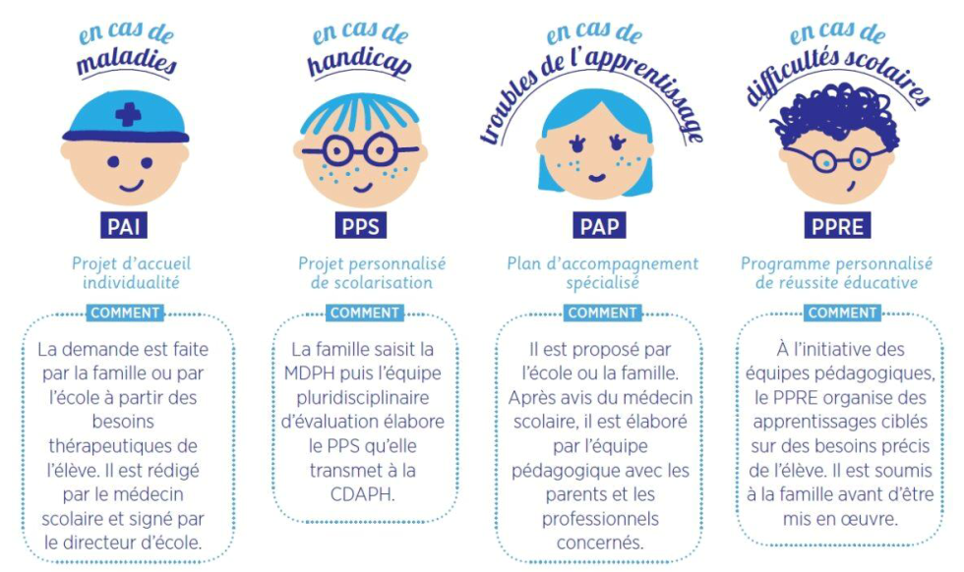
Louise, 12 ans, scolarisée en 5e
ERSEH enseignant référent à la scolarisation des élèves en situation de handicap

Slide 15
Louise, 12 ans, scolarisée en 5e
Comment aider Louise à la maison?

Slide 16
Louise, 12 ans, scolarisée en 5e
Lien parents-école
Échange avec l’enseignant
  Dès le début de l’année : préparer l’échange avec des informations précises
  Confiance et information
  Mise en place d’un PAP
Éviter de dévaloriser l’école ou l’enseignant

Slide 17

Louise, 12 ans, scolarisée en 5e
Organisation autour des devoirs
Calendrier (évaluations)
Faire l’emploi du temps du retour de l’école avec l’enfant
  Être proactif, phrases courtes et affirmatives
  Travail quotidien (même s’il n’y a pas de devoirs)
  Routine (médicaments)
Désigner un responsable des devoirs ou aide extérieure
Boîte de départ après les devoirs (aide mémoire)

Slide 18
Louise, 12 ans, scolarisée en 5e
Motivation
Tâtonner
S’autoriser à :
  Ne pas finir
  Ne pas réussir
Dédramatiser
Réfléchir la correction
Encourager (système de récompense ou renforçateurs)
Cibler les domaines à améliorer et viser un à la fois : soin, organisation, autonomie etc.

Slide 19
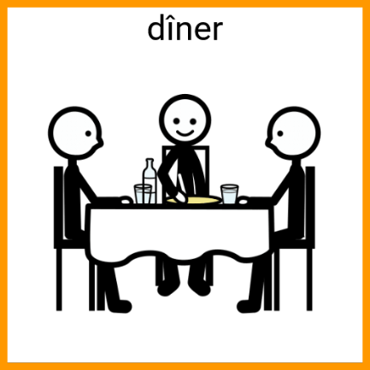





Louise, 12 ans, scolarisée en 5e
Prévoir les autres temps
Goûter/ relâchement pas de demande
Temps qualitatif avec l’adulte
Penser les renforçateurs (écrans après le travail scolaire)

Slide 20
Vignette clinique 3
2
Léo, 5 ans, scolarisé en grande section de maternelle
20

Slide 21
Léo, 5 ans, scolarisé en grande section
Difficultés et contexte
Depuis quelques mois…
Colères très importantes..
Lorsqu’une consigne lui déplaît ou qu’une limite lui est posée : cris, jets d’objets, refus catégorique de participer et parfois violence physique.
À la maison : moins intéressé par ses jeux habituels et peut dire qu’il est « nul » ou qu’il n’arrivera jamais à faire certaines choses. Pleurs faciles.
Depuis plusieurs années…
Très actif, impulsif et facilement distrait
Du mal à rester assis,
intervient sans attendre son tour,
passe rapidement d’une activité à l’autre
À l’école, besoin d’être régulièrement recentré pour terminer une activité.
Face à ces difficultés
L’évaluation multidisciplinaire retrouve des arguments en faveur d’un TDAH.
Les parents demandent alors si l’ensemble des difficultés de Léo peut être expliqué par ce diagnostic.

Slide 22
Léo, 5 ans, scolarisé en grande section
Tout est expliqué par le TDAH ?
A) Oui : le TDAH peut expliquer l’ensemble de ces comportements
B) Oui : si les difficultés ont commencé tôt
C) Non : un enfant avec un TDAH peut aussi présenter d’autres difficultés
D) Non : cela signifie forcément qu’il n’a pas de TDAH

Slide 23
Léo, 5 ans, scolarisé en grande section
Chez Léo, quels éléments méritent une attention particulière en parallèle du TDAH ?
B) Les difficultés d’attention
C) Les moments de tristesse et de dévalorisation
D) Les difficultés à respecter les consignes
E) L’ensemble de son fonctionnement à la maison et à l’école
A) Les réactions d’opposition et les colères

Slide 24
Léo, 5 ans, scolarisé en grande section
Pourquoi est-il important de ne pas « tout mettre sur le compte du TDAH » ?
A) TDAH n’existe pas chez les jeunes enfants
B) Le TDAH peut coexister avec d’autres troubles ou difficultés
C) Les enfants avec un TDAH n’ont jamais de difficultés émotionnelles
D) Le TDAH est toujours une conséquence d’un problème éducatif

Slide 25

Conclusion
3
25

Slide 26

Temps de questions/réponses
4
26

Slide 27


